Slide 1
進化する
ライオンズのデジタル体験
メンバーのニーズに合わせた技術ソリューションを目指して
Notes:
皆さん、こんにちは。本日は、ライオンズおよびレオ向けのデジタルプロダクトについて最新ニュースをお伝えします。
このプレゼンテーションは、国際協会およびLCIFのスタッフによって用意されました。 ご質問は、Salesforcefeedback@lionsclubs.orgまでお寄せください。
これは全員参加の取り組みです。ご質問は大歓迎です！

Slide 2


ライオンズにおける
現在のデジタル体験とは？
Notes:
まずは、現状を確認するところから始めましょう。
[プレゼンテーションを生で行う場合は、聴衆から4～5人に尋ねてもよい]

Slide 3
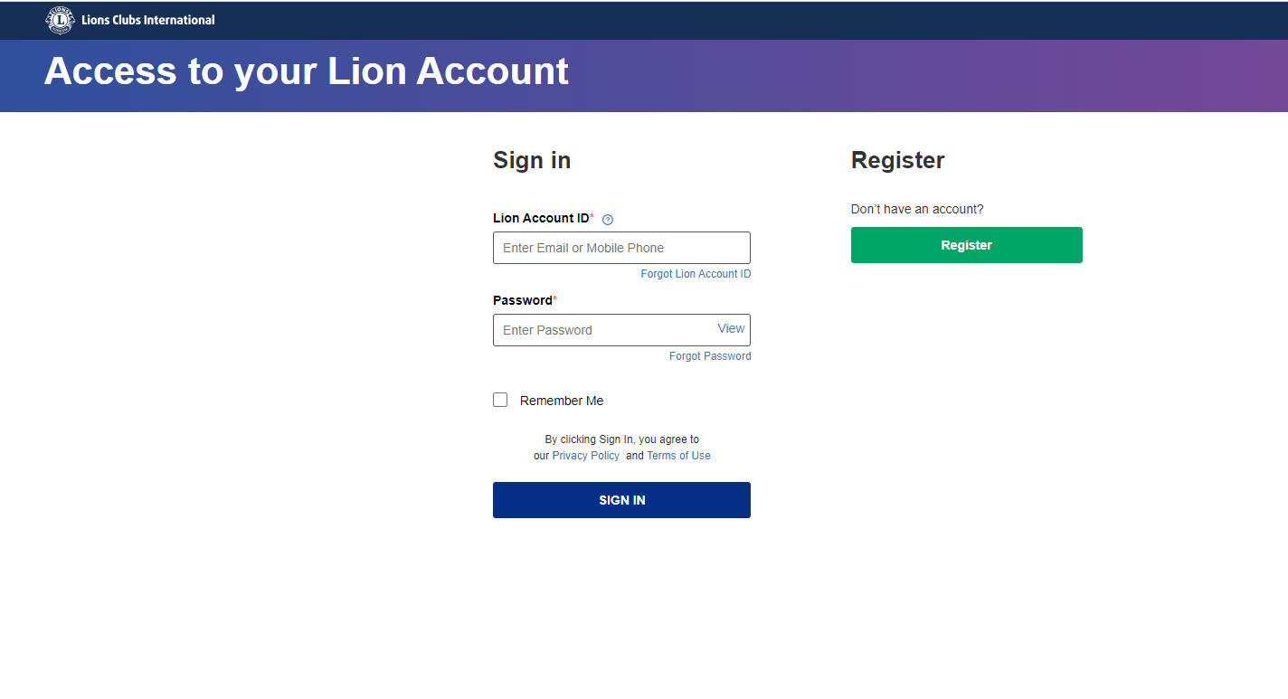
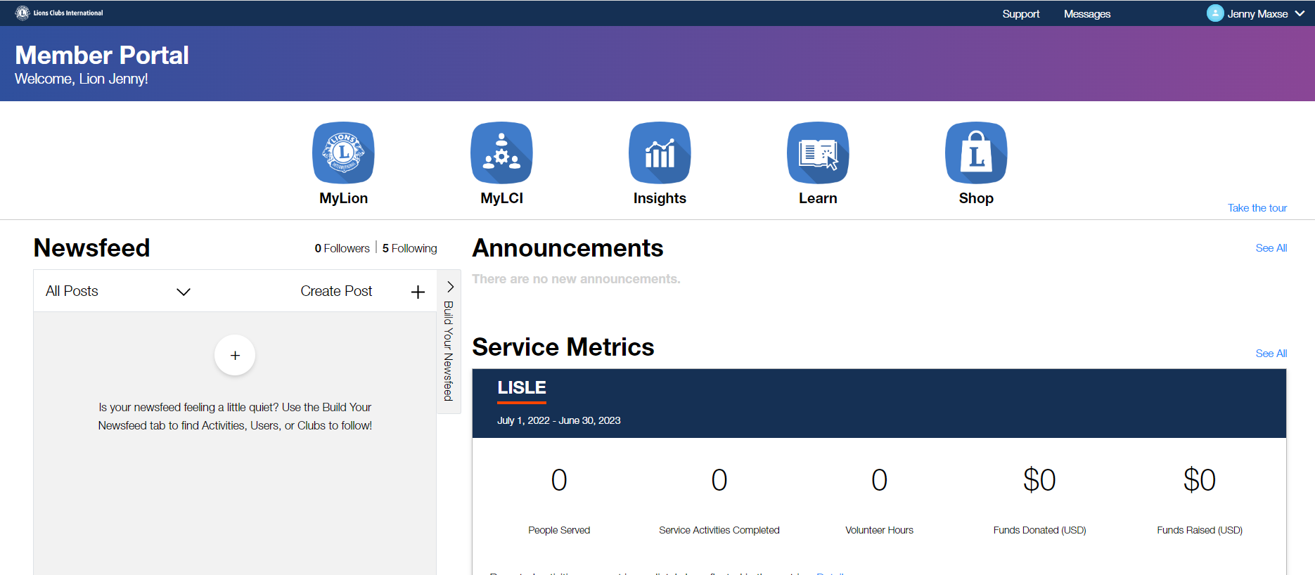
ひとつのアカウント。ひとつのポータル。
Notes:
現在の「Lion Account」といえば、皆さんがリーダーとして、またボランティアとして必要なすべてのリソースにアクセスできる、一つのアカウントです。
しかし、本当にそうでしょうか？

Slide 4

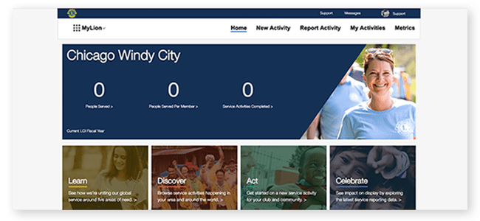
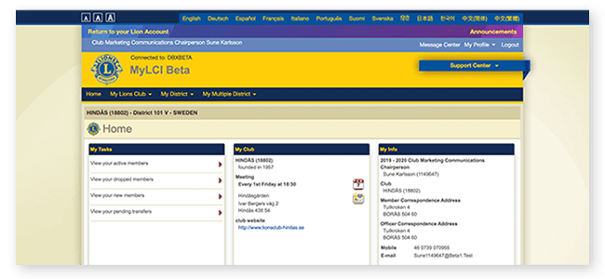
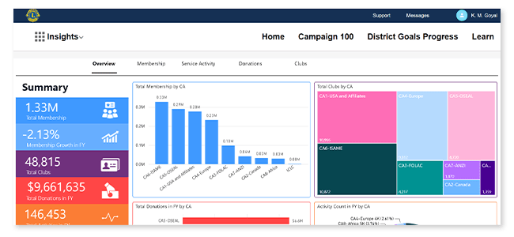
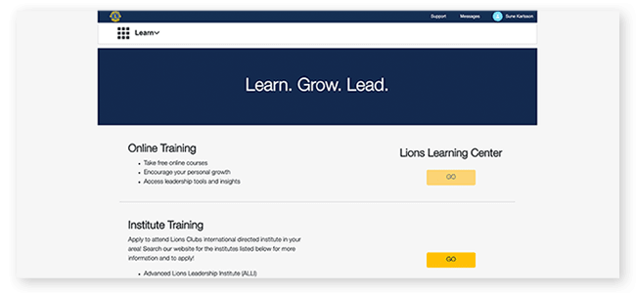
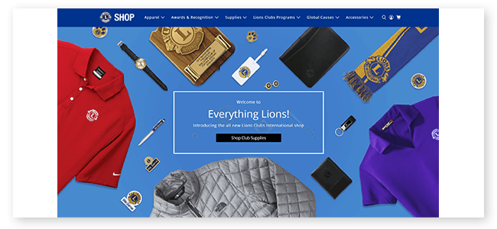
５つのプロダクト。５つのユーザー体験。
５つのデータ保存先。
Notes:
その背後には、５つの異なるアプリケーションプロダクトがあります。 それぞれのアプリケーションは、ルックアンドフィール（見た目や使用感）も、ナビゲーションも、ユーザーエクスペリエンスも異なります。
つまり、使う人はそれぞれのアプリケーションごとに、どこに行けば何ができるかなど、使い方をいちいち覚えなければならないということです。
さらに、現在の仕組みだとデータベースも複数が個別に存在し、それぞれのデータは必ずしも一致しません。
データの保存場所がたくさんあると、必要なデータに正しくアクセスするための安全管理が大変複雑になります。

Slide 5




現在のポータルでも
一部の機能については対象外
会員サービスセンターへの問い合わせ
寄付の履歴明細を閲覧する
個人・クラブの表彰やアワード
交付金・補助金の申請・受給
Notes:
現在のデジタルツールでも、他の多くのやり取りは「Lion account」から完全に切り離されています。 たとえば、会員サービスセンターのサポートが必要な場合、サービスセンターは、統合されたデータなしに、独立したアプリケーションから対応を行っています。
また、現状では、寄付の情報へのアクセスは非常に限られており、賞や表彰の状況について回答を得るためには、財団に電話や問い合わせをする必要がある場合が多いのです。
そして表彰といえば、探している表彰データのレポートを見つけるのは非常に困難で、レポートが存在しない場合は、誰かに問い合わせなければならない場合もあります。 そのため単純な質問でも回答を得るのに時間がかかります。
そして、皆さんの重要な奉仕事業を支える交付金や補助金の申請や報告なども、すべてがほぼ手作業で行われているのが現状です。これでは作業にかかる時間も労力も倍増します。

Slide 6











一貫性がなく
ストレスにつながる
用品＆ショップ
支払い＆履歴
大会＆代議員
新会員
新クラブ
クラブ表彰
報告
個人表彰
奉仕の企画
研修＆履歴
クラブの運営・管理
交付金・補助金の
申請・受給
寄付履歴
会員
サービス
個々の会員
Notes:
クラブを運営し、地域・地区の成長と発展を支え、困っている人のために奉仕事業を実施するには、大変な労力が必要です。 現在のデジタルツールには、複数のアプリケーションとデータ源が混在しており、そのことがあらゆるレベルでの一貫性のなさとイライラの原因となっています。
ライオンズが最後にデジタルツールへの大規模な投資をしたのは、5年以上前のことになります。以来、技術は進歩し続け、コロナ禍でさらに急速に変化しました。 皆さんの奉仕をもっとよくサポートできるよう、テクノロジーをレベルアップさせる必要があります。

Slide 7
私たちが向かう場所
Notes:
そうなると気になるのは、「私たちはどこに向かうのか」ということです。

Slide 8

2024年内に
私たちのデジタル体験は、
一つの総合的なものに
生まれ変わります。
ライオンズのアプリケーションとデータをひとつに
Notes:
ライオンズのアプリケーションとデータをひとつの一貫した体験に統合し、ソリューションを簡素化するため、昨年度、国際理事会は、デジタルツールの近代化を進めるための投資を承認しました。
過去数カ月、水面下ではこの作業が進められてきました。リニューアルしたシステムの公開は2024年内を目指しています。
これは、これまでの教訓と、ライオンズからのフィードバック、そして一般に流通しているより安全で新しいクラウドベースのソフトウェアの活用にもとづく進化なのです。

Slide 9

現在のデジタルツールの機能はそのままに
全体的な体験を向上。
ひとつの会員アカウント。
ひとつの会員ポータル。
端末（スマホ、タブレット、PC）を問わない、ひとつの統合されたユーザー体験。
すべてを動かす、ひとつのテクノロジープラットフォーム。
Notes:
この進化は、現在お使いの機能はそのままに、すべてを一つの統一された体験として実装したものです。 一つの会員アカウントからアクセスでき、共通のユーザーインターフェースで、パソコン、タブレット、スマホからも、すべての機能に同じようにアクセスすることができます。 簡単に言えば、現在MyLion、MyLCI、Insights、その他いくつかのツールを通じて提供している様々な機能を組み合わせ、一つのまとまった、一貫した体験を提供することになるわけです。そのすべてが、Salesforceの単一プラットフォーム上に構築されます。
Salesforceは、4万を超える非営利団体を含む、15万以上の組織で利用されている、業界ナンバーワンのクラウドソリューションです。 この実証済みの技術の力強いサポートがあれば、百人力です。

Slide 10
ここにたどり着くには
全員の協力が必要です
Notes:
では、どうやってこの変化を実現するのでしょうか？ 私たちはどうすればここにたどり着けるのでしょうか？ それには、全員が協力してこの変化を実現する必要があります。
皆さんの協力がカギとなります。 しかし、協力と言っても、どうやって貢献すればよいのでしょうか？

Slide 11
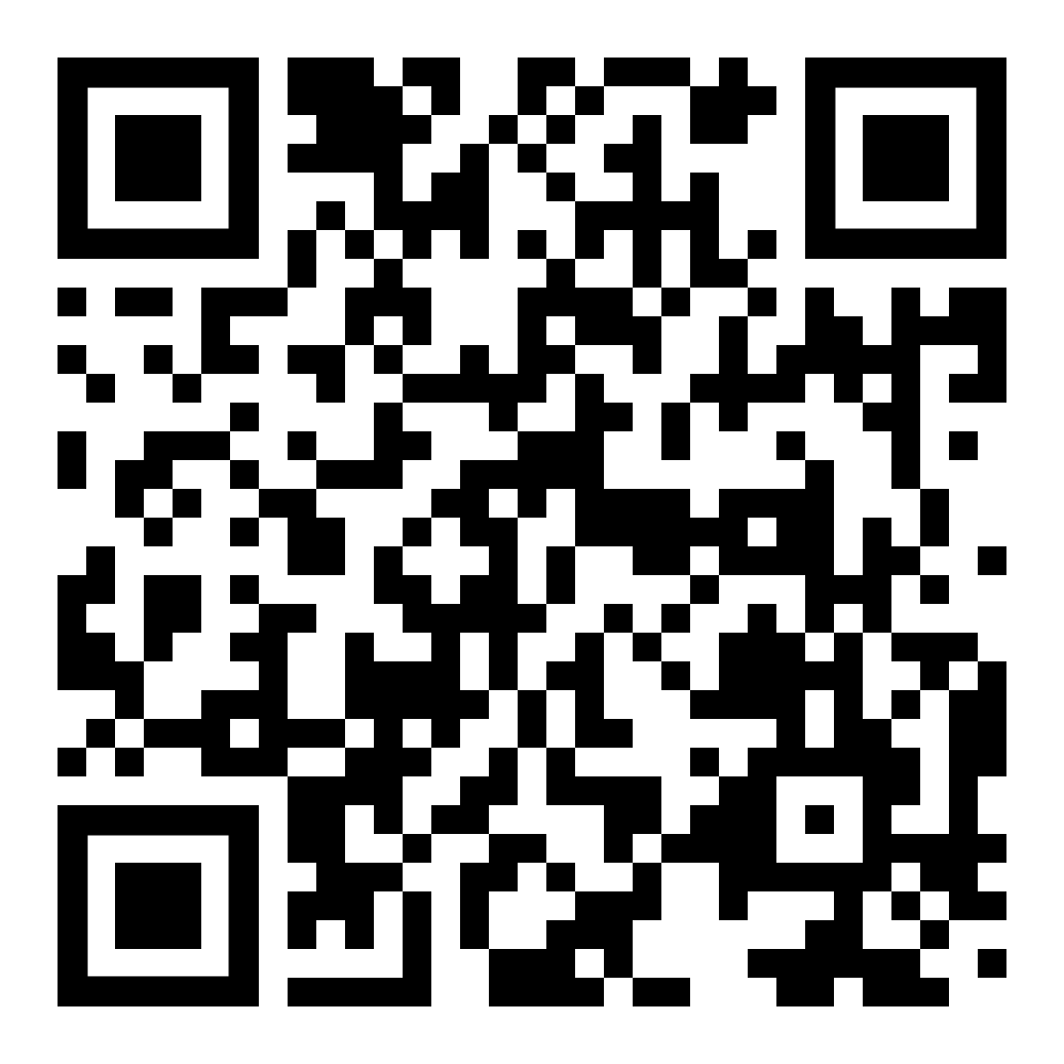
ご協力いただく方法
皆さんが最も得意とする「奉仕」と「リーダーとしての活動」を、
テクノロジーがどのようにアシストできるか教えてください。
このQRコードを使って
アンケートに協力
皆さんの関心事を
お知らせください。
クラブのウェブサイト
モバイル体験
アクティビティ報告
奉仕事業のアイデア
会員との交流や連絡
ＳＮＳとの連動
文書検索
ファンドレイズ用資料
データ管理やカスタム設定
バリアフリー機能とサポート
デジタルツールの研修とサポート
その他...
情報受信の登録
フォーカスグループへの参加
Notes:
ご意見をお知らせいただき、参加していただくことが重要です！
こちらのQRコードを使ってアンケートにご協力ください。 これは、メンバーからリーダーまで、あらゆるレベルの参加者が、共通のミッションに向かって活動をする上で、あらゆる種類のテクノロジーをどのように使っているかをお尋ねするものです。
アンケートの最後には、最新情報を受信するためのメール登録や、フォーカスグループとテストグループへの参加の意思表示をしていただくこともできます。
皆さんにとって使えるソリューションを開発するために、ご協力をよろしくお願いいたします。

Slide 12
ありがとうございました！
© 2022 Lions Clubs International

